Slide 1
Комплексные задания по математике. Авторы:Бухаринова С.А., учитель математики; Лебедкина Е.И., учитель математики

Slide 2
Техническое задание 1. Прочитайте текст. 2. Выберите ключевые слова. Выпишите их. 3. Сверните текст, используя выбранные ключевые слова, сохраняя основную мысль текста. 4. Представьте результат в виде письменного ответа. 5. Сформулировать проблему. Время на работу - 15 минут. Царица цветов Роза – любимый цветок многих народов. Нет цветка красивее и благоуханнее, чем этот. Кроме того, с давних пор из лепестков роз готовили целебные напитки. В России первая роза появилась в XVII веке. Ее привез в подарок царю Михаилу Федоровичу немецкий посол, но активно разводить розы в России стали в XVIII веке при Петре I и Екатерине II. Розами особенно славится Болгария. Еще тысячу лет назад в своей «Естественной истории» Плиний Старший рассказывал, что жившие в Казанлыкской долине фракийцы выращивали самый ароматный цветок – дамасскую розу, из которой получали розовое масло. Из большого разнообразия сортов розы лишь немногие годятся для получения розового масла. Знаменитая дамасская роза вне конкуренции. Розовое масло используется в парфюмерии и косметологии. Собирают лепестки, как правило, ночью, когда их запах достигает наибольшей густоты.

Slide 3
Критерии оценивания
№ | Критерии | Показатели | Баллы
1 | Количество ключевых слов | Приведено 5 ключевых слова | 3
 |  | Приведено 1-4 ключевых слова | 2
 |  | Приведено более 5 ключевых слов | 1
 |  | Нет ключевых слов | 0
2 | Свертывание текста | 3-4 предложения | 2
 |  | 5 и более предложений | 1
 |  | Не составил предложения | 0
3 | Письменный ответ | Использованы 5 ключевых слова | 2
 |  | Использованы 1-4 ключевых слова | 1
 |  | Нет письменного ответа | 0
4 | Соответствие временным нормам | Уложился во времени | 1
 |  | Не уложился во времени | 0

Slide 4
1). Трюфель – самый дорогой в мире гриб. Даже не известна точная цена за килограмм этого деликатеса, поскольку крупные экземпляры продают только на аукционах. Китайский миллиардер Стэнли Хо второй год подряд завладел самым большим трюфелем в мире. 28 ноября 2009 года на международном аукционе грибов-трюфелей в Риме Хо заплатил за гриб весом в 1 килограмм 80 граммов больше, чем предлагал шейх-миллиардер из Абу Даби. Затем белый трюфель пошел с молотка за 158 тысяч евро (почти 200 тысяч долларов).
В прошлом году тот же китайский бизнесмен уже завладел трюфелем весом в полтора килограмма, который ему тогда обошелся в 330 тысяч долларов. Международный трюфельный аукцион проводят каждый год в Риме, к нему привлекаются в саттелитном режиме Лондон, Макао (в Китае) и Абу Даби. Средства от аукциона идут на благотворительные цели.

Slide 5
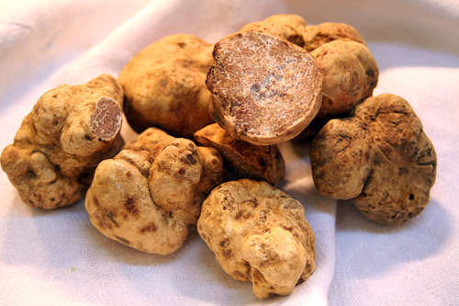
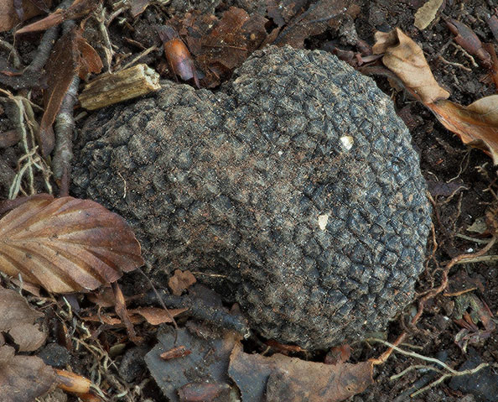
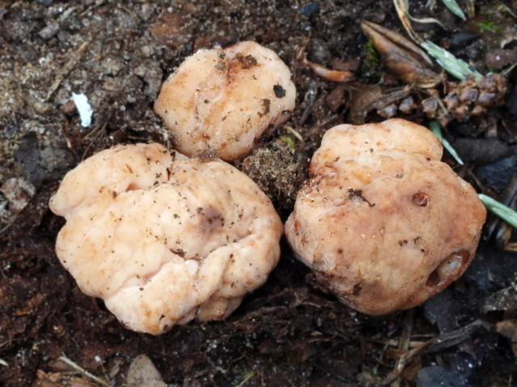

Slide 6
1. По курсу валют Центрального банка РФ на 29.11.2008 курс евро составлял 35, 7166 руб. Определите в рублях стоимость трюфеля, приобретенного китайским миллиардером Стенли Хо (предварительно округлите число 35, 7166 до сотых).
2. По курсу валют Центрального банка на 04.02.2016 курс евро составил 86,5115 руб. Определите, на сколько рублей больше стоил бы трюфель, купленный Стенли Хо, если бы он приобрел его 4 февраля 2016 года за ту же цену евро, что и 29 ноября 2008 года ( предварительно округите число 86,5115 до сотых).
3. По курсу валют Центрального банка на 29.11.2008 курс американского доллара составлял 27,6060 руб. Определите стоимость трюфеля, купленного Стенли Хо, в долларах (предварительно округлите число 27,6060 до сотых, полученный результат округлите до целого числа).

Slide 7
4. Выберите верные утверждения:
Белый трюфель, который имел вес 1,8 килограмма, был куплен почти за 200000 долларов.
Трюфель весом 1,5кг был приобретен за 330000 долларов.
В Италии стало традицией каждый год проводить благотворительные аукционы трюфеля.

Slide 8
2). Деревья – многолетние растения. Например, ель в наших лесах достигает 30-40 м в высоту и живет 300-500 лет. Но есть деревья – гиганты. Так, секвойя вечнозелёная достигает 110-112 метров в высоту и живёт свыше 3000 лет. Толщина её ствола такая огромная (6-8м в диаметре), что обхватить его могут только 20 человек, взявшись за руки. Растёт она в горах Калифорнии - в США. В Австралии многие эвкалипты вырастают до 120м. Самое высокое дерево (до 150м высотой и 6м в диаметре) на земном шаре – эвкалипт царственный. Он обитает в горных районах юго-восточной части Австралии и Тасмании. Самое долгоживущее растение – сосна остистая, обитающая в юго-западных штатах США. Как полагают ученые, возраст некоторых ныне живущих деревьев – 4900-6000 лет. Каждое такое дерево, как и леса, образованные секвойей или эвкалиптами, - уникальное явление природы, потому они охраняются как всеобщее достояние. Среди наших деревьев долго могут жить дуб (до 1500 лет), платан (до 2000 лет).

Slide 9
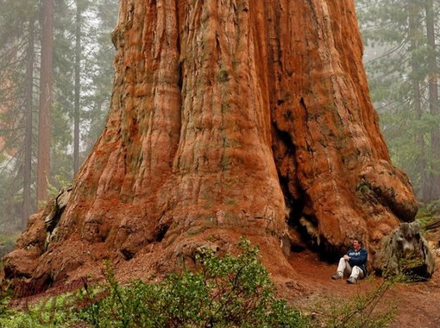

Slide 10
1. Расположите деревья упомянутые в тексте, в порядке увеличения продолжительности их жизни.
2. Установите соответствие между деревом и местом его обитания.
 | Название дерева |  | Место обитания
1 | Сосна остистая | А | Австралия и Тасмания
2 | Секвойя вечнозеленая | Б | Россия
3 | Эвкалипт царственный | В | Калифорния, США
4 | Ель | Г | Юго-западные штаты США

Slide 11
3. Выберите верные утверждения:
а) Самый низкий эвкалипт в Австралии имеет рост 120 м.
б) Самый высокий эвкалипт в Австралии имеет рост 150 м.
в) В Австралии все эвкалипты высотой 150 м.
г) Некоторые эвкалипты в Австралии могут иметь рост 120 м.
4. Выберите верный ответ.
К деревьям-гигантам нельзя отнести :
а) эвкалипт;
б) ель;
в) сосну остистую;
г) секвойю.

Slide 12
5. Решите задачи.
Найдите площадь поперечного среза ствола дуба, диаметр которого 120 см. Ответ дайте в метрах, результат округлите до сотых.
Обхват ствола секвойи равен 7,5 м. Чему равен диаметр ствола? (ответ округлите до десятых)
Постройте столбчатую диаграмму максимальной высоты деревьев, упомянутых в тексте, приняв за 1 клетку 20 м.

Slide 13
3). Пингвин императорский – самый крупный представитель из всех видов в отряде, длиной до 120 см и массой до 45 кг. Гнезда устраивает зимой на льду Антарктического побережья. В кладке обычно одно яйцо, которое насиживает самец в течение 65 суток. За это время он не ест и теряет до 40% массы тела.
Пингвин королевский, обитающий на островах близ Антарктиды, помельче-длиной до 96 см, средний вес 12 кг. В кладке одно яйцо. Насиживают оба родителя поочередно. Период насиживания длится 54 дня. Птенцы появляются зрячие, покрытые густым пухом.
Самым маленьким в отряде считается пингвин малый, длиной до 40 см и массой до2 кг. Он обитает у южных берегов Австралии, Тасмании, Новой Зеландии. Яйца (их обычно два) самец и самка высиживают по очереди друг за другом через несколько дней. Инкубация длится 35 дней. Кормят птенцов оба родителя.

Slide 14
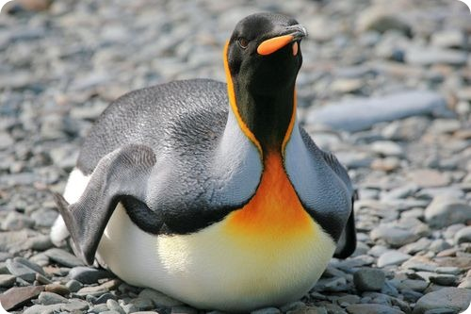
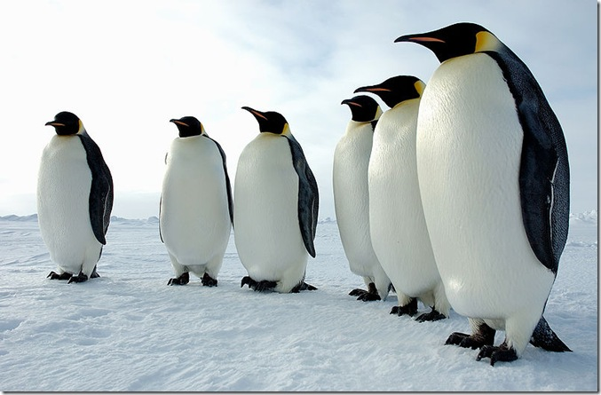
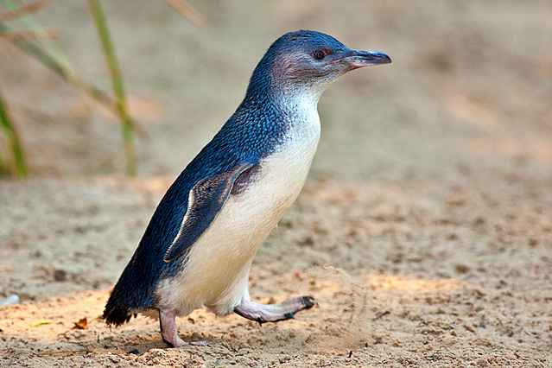

Slide 15
Выразите максимальный вес пингвина императорского в центнерах и граммах.
Запишите средний вес королевского пингвина в граммах, центнерах, тоннах.
Запишите длину императорского пингвина в метрах, дециметрах.
Установите соответствие между видом пингвина и его длиной.
 | Вид пингвина |  | Длина, см
1 | Императорский | А | 40
2 | Королевский | Б | 120
3 | Малый | В | 96

Slide 16
5. Установите соответствие между видом пингвина и периодом насиживания его яйца.
6. Установите соответствие между видом пингвина и его весом.
 | Вид пингвина |  | Период насиживания, дней
1 | Императорский | А | 54
2 | Королевский | Б | 35
3 | Малый | В | 65
 | Вид пингвина |  | Вес, кг
1 | Малый | А | 45
2 | Королевский | Б | 2
3 | Императорский | В | 12

Slide 17
7. Ответьте на вопросы:
а) У какого вида пингвинов самый большой вес?
б) У какого вида пингвинов самая маленькая длина?
в) Какой пингвин является самым крупным представителем в отряде?
г) Во сколько раз в среднем вес императорского пингвина больше веса королевского пингвина?
д) Во сколько раз длина малого пингвина меньше длины королевского пингвина?

Slide 18
8. Решите задачи.
Масса пингвина императорского 42 кг. За время насиживания яйца он потерял в весе 35% массы тела. Определите, сколько стал весить пингвин императорский после насиживания яйца.
В колонии пингвинов малых 350 особей. Сколько максимально яиц за одну кладку может появиться в этой колонии , если самцов и самок поровну?
Масса королевского пингвина на 28 кг меньше массы императорского пингвина. Найдите массу каждого пингвина, если их общий вес составляет 50 кг.
Вес малого пингвина в 25 раз меньше веса королевского пингвина, а вес императорского пингвина на 30 кг больше веса королевского пингвина. Найдите вес королевского пингвина, если общий вес трех пингвинов составляет 81 кг.
Длины императорского, королевского и малого пингвинов относятся соответственно как 4:3:1. Найдите длину императорского пингвина, если сумма их длин равна 240 см.

Slide 19
9. Выберите верные утверждения :
Пингвин королевский имеет длину до 96 см.
Пингвин королевский имеет вес до 45 кг.
Пингвин императорский крупнее пингвина королевского.
Малый пингвин обычно откладывает два яйца.
10. Масса пяти императорских пингвинов на 180 кг больше массы пяти королевских пингвинов. Найдите массу королевского пингвина, если масса всех пингвинов равна двадцати центнерам.

Slide 20
4). Сатурн - одна из красивейших планет Солнечной системы, окруженная гигантскими кольцами. Кольца Сатурна состоят из миллиардов небольших частиц льда и пыли (некоторые по размерам крупнее холодильника, но основная масса - меньше кубиков льда для коктейля). Кольца очень тонкие, толщиной порядка километра, и простираются в космос до 300 тыс. км. На сегодня у Сатурна обнаружено более 60 спутников. Диаметр Сатурна 120 536 км, а его масса в 95 раз больше , чем у Земли. Время оборота вокруг Солнца 29,46 года. Температура поверхности: –180°.

Slide 21
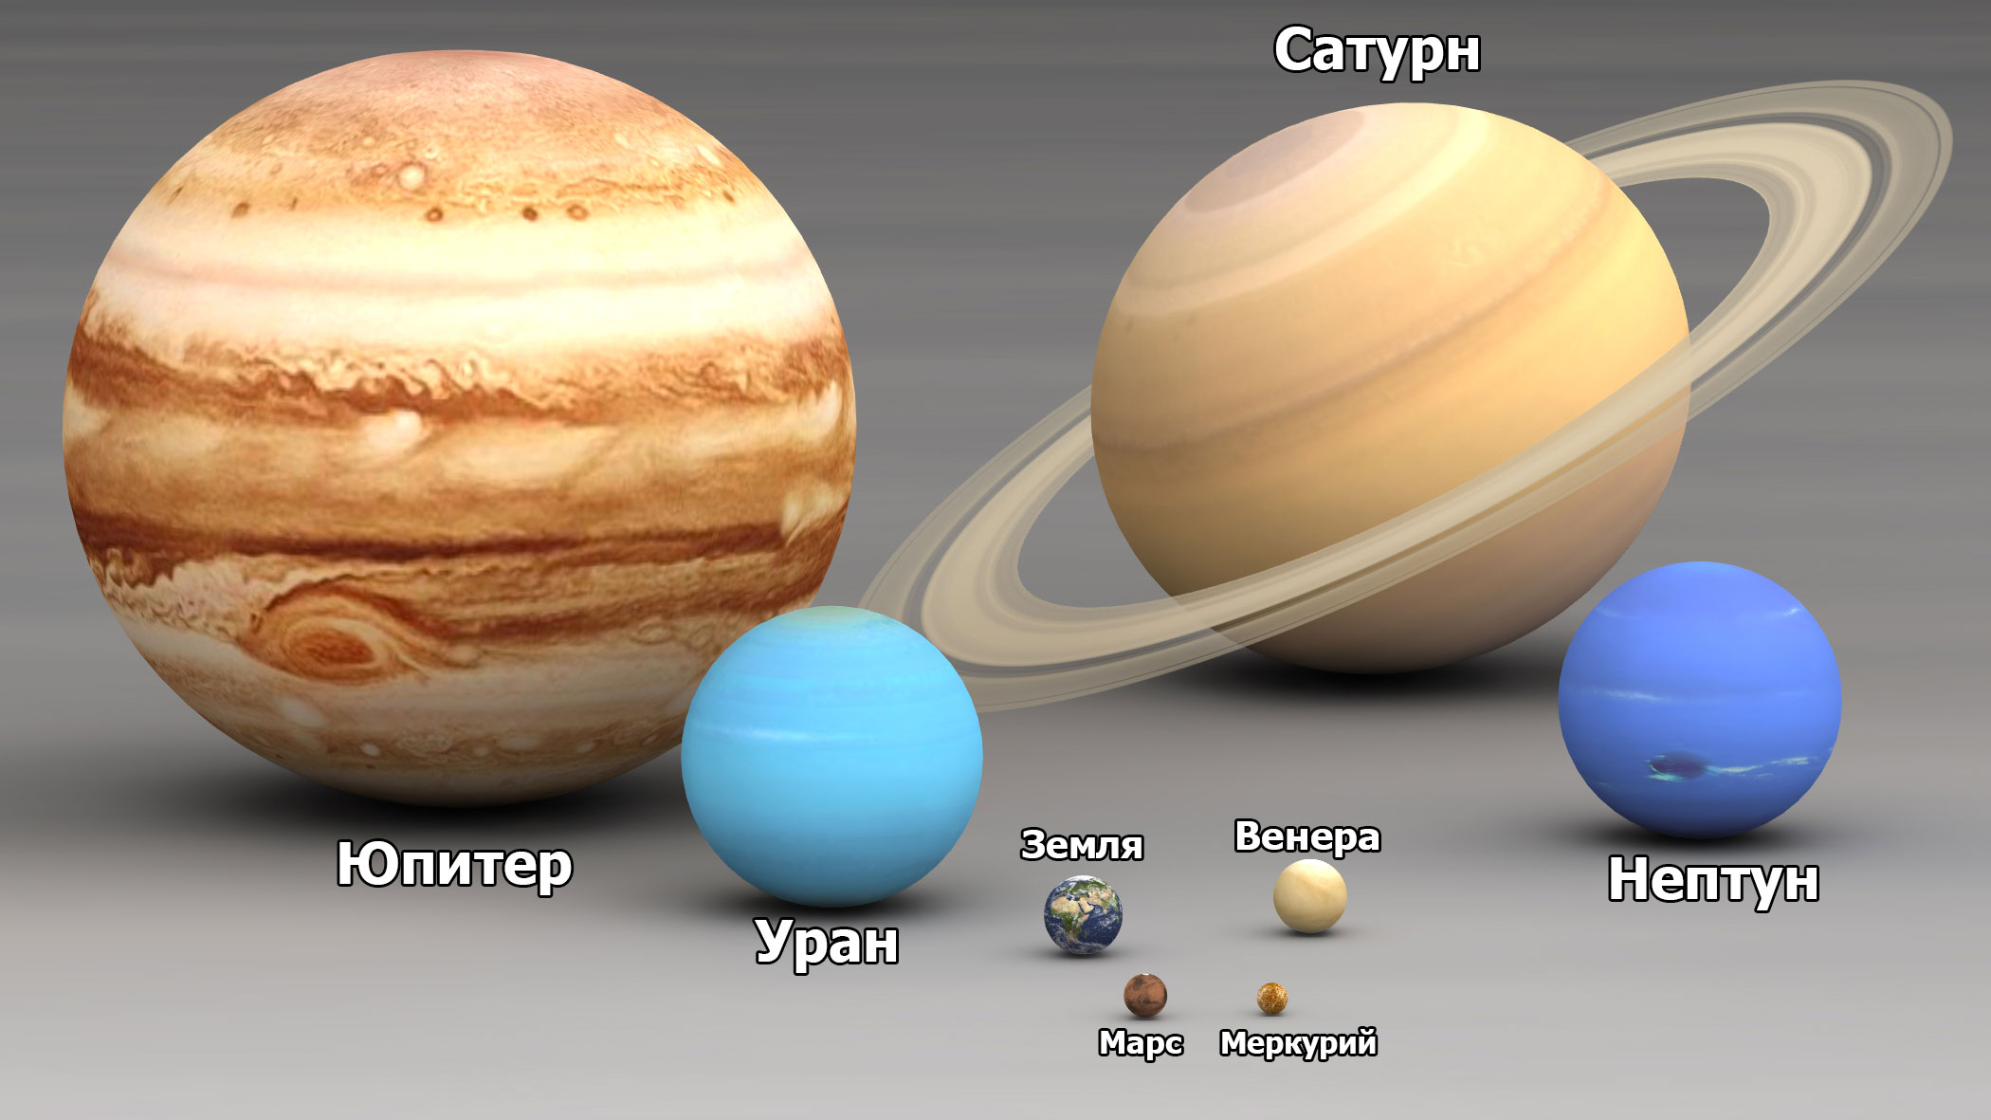

Slide 22
1. Найдите радиус Сатурна.
2. Сколько пройдет лет на Земле, когда Сатурн сделает вокруг Солнца 4 оборота?
3. Масса Земли ≈ 5,97∙ ${10}^{24}$ кг. Какова масса Сатурна? (ответ дайте в кг, в виде стандартного числа)
4. Радиус Земли 6371км. Во сколько раз диаметр Сатурна больше диаметра Земли. (ответ округлите до десятых)

Slide 23
Литература: Издательство «Учитель». Волгоград. 2014г.Е.А.Яровая Готовимся к промежуточной аттестации. Комплексные задания по математике. 5-6 классы.
Спасибо за внимание!

